Slide 1

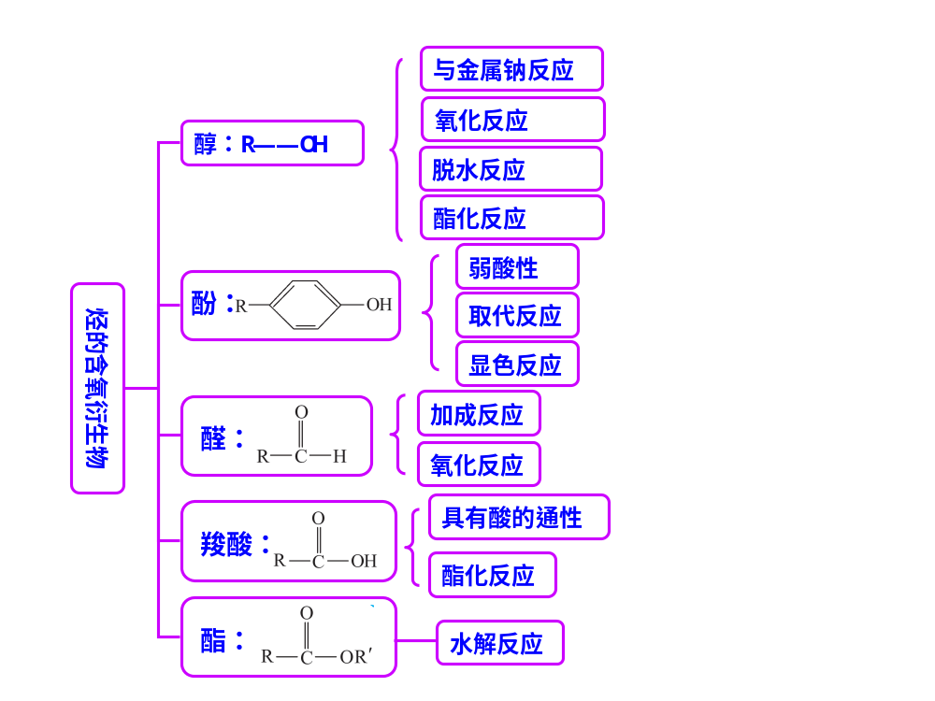

烃的含氧衍生物的重要类别和主要化学性质

